Slide 1



Анализ структуры потребления генно-инженерных биологических препаратов по профилю «Ревматология» в Российской Федерации
Круглый стол №7
Системные вопросы при системных ревматических заболеваниях.
Невидимые пациенты
Руслан Древаль
Президент Проектно-исследовательского института
внедрения социальных инициатив
Директор НП Центр Социальной Экономики
Член профильной комиссии МЗ РФ по ревматологии
Член президиума и правления ассоциации ревматологов России
Москва
20 ноября 2025
© Проектно-исследовательский институт внедрения социальных инициатив (ИВСИ) / Комплексные решения для нового времени

Slide 2

Иммуновоспалительные заболевания (ИВЗ)
5 800
2 936
1 652
РАСПРОСТРАНЕННОСТЬ В РФ
Ревматология
Дерматология
Гастроэнтерология (ВЗК)
Пульмонология
Заболеваемость всего населения России в 2023 году: статистические материалы/ И.А.Деев, О.С.Кобякова, В.И.Стародубов, Г.А.Александрова, Н.А.Голубев, Ю.И.Оськов, А.В.Поликарпов, Е.А.Шелепова и др.-М.:ФГБУ «ЦНИИОИЗ» Минздрава России, 2024.- 154 с. .
Распространенность ревматических заболеваний в России 2018. Галушко Е.А. Насонов Е.Л
3. Лила АМ, Древаль РО, Инамова ОВ и др. Медико-экономический анализ влияния инвалидизации, ассоциированной с ревматическими заболеваниями, на экономику страны с учетом реализации пенсионной реформы. Современная ревматология. 2019 №4 https://doi.org/10.14412/1996-7012-2019-4-18-25
4.Веселов А.В., Белоусова Е.А., Бакулин И.Г., Успенский Ю.П., Древаль Р.О., Шкурко Т.В. И соавторы, Оценка экономического бремени и текущего состояния организации лекарственного обеспечения пациентов с иммуновоспалительными заболеваниями в Российской Федерации (на примере язвенного колита и болезни крона) 2020. DOI: 10.32687/0869-866X-2020-28-s2-1137-1145. eLIBRARY ID: 44237834
5 Разнатовский К.И., Древаль Р.О., Жукова О.В. И соавторы Оценка экономического бремени и текущего состояния организации лекарственного обеспечения пациентов с псориазом в Российской Федерации, 2021
DOI: 10.17116/klinderma2021200318
6. Лила АМ, Дубинина ТВ, Древаль РО и др. Медико-социальная значимость и расчет экономического бремени аксиального спондилоартрита в Российской Федерации. Современная ревматология. 2022;16(1):20–25. DOI: 10.14412/1996-7012-2022-1-20-2
7. Silverberg JI, Barbarot S, Gadkari A, Simpson EL, Weidinger S, Mina-Osorio P, Rossi AB, Brignoli L, Saba G, Guillemin I, Fenton MC, Auziere S, Eckert L. Atopic dermatitis in the pediatric population: A cross-sectional, international epidemiologic study. Ann Allergy Asthma Immunol. 2021 Apr;126(4):417-428.e2. doi: 10.1016/j.anai.2020.12.020. Epub 2021 Jan 6. PMID: 33421555
8. По данным ФГБУ «ЦНИИОИЗ» Минздрава России
9. Разнатовский К.И., Хайрутдинов В.Р., Древаль Р.О., Заботина А.Н. Медико-экономическая значимость и расчет экономических затрат на лечение больного гнойным гидраденитом в Российской Федерации. Клиническая дерматология и венерология. 2024;23(3):239‑244.
Raznatovsky KI, Khairutdinov VR, Dreval RO, Zabotina AN. Medical and economic significance and calculation of economic treatment costs of a patient with hidradenitis suppurativa in the Russian Federation. Russian Journal of Clinical Dermatology and Venereology. 2024;23(3):239‑244. (In Russ.)
https://doi.org/10.17116/klinderma202423031239
© Проектно-исследовательский институт внедрения социальных инициатив (ИВСИ) / Комплексные решения для нового времени
Notes:
Ревматические заболевания наиболее распространены среди иммуновоспалительных заболеваний приводящих к развитию тяжелых и инвалидизирующих осложнений

Slide 3
Динамика общего накопленного контингента инвалидов вследствие болезней костно-мышечной системы и соединительной ткани у взрослого населения по состоянию на 1 января соответствующего года (Код по МКБ-10 MOO - М99)
(абс. число)
Динамика первичной инвалидности вследствие болезней костно-мышечной системы и соединительной ткани у взрослого населения (Код по МКБ-10 MOO - М99) (абс. число)
~23-25%
МИНИСТЕРСТВО ТРУДА И СОЦИАЛЬНОЙ ЗАЩИТЫ РОССИЙСКОЙ ФЕДЕРАЦИИ
ФЕДЕРАЛЬНОЕ ГОСУДАРСТВЕННОЕ БЮДЖЕТНОЕ УЧРЕЖДЕНИЕ ФЕДЕРАЛЬНОЕ БЮРО МЕДИКО-СОЦИАЛЬНОЙ ЭКСПЕРТИЗЫ 2024 год
© Проектно-исследовательский институт внедрения социальных инициатив (ИВСИ) / Комплексные решения для нового времени
Notes:
Высокий уровень инвалидизации подтверждается официальной статистикой Минтруда. Обращает на себя внимание рост инвалитдизации из года в год.

Slide 4
Динамика общего накопленного контингента инвалидов вследствие болезней костно-мышечной системы и соединительной ткани у взрослого населения по состоянию на 1 января соответствующего года (Код по МКБ-10 MOO - М99)
(абс. число)
Динамика первичной инвалидности вследствие болезней костно-мышечной системы и соединительной ткани у взрослого населения (Код по МКБ-10 MOO - М99) (абс. число)
Инвалидизация | Группа
Нозология | 1 | 2 | 3
АС | 1% | 20% | 79%
ПсА | 1% | 11% | 87%
РА | 3% | 23% | 74%
Общий итог | 2% | 21% | 76%
~25%
МИНИСТЕРСТВО ТРУДА И СОЦИАЛЬНОЙ ЗАЩИТЫ РОССИЙСКОЙ ФЕДЕРАЦИИ
ФЕДЕРАЛЬНОЕ ГОСУДАРСТВЕННОЕ БЮДЖЕТНОЕ УЧРЕЖДЕНИЕ ФЕДЕРАЛЬНОЕ БЮРО МЕДИКО-СОЦИАЛЬНОЙ ЭКСПЕРТИЗЫ 2024 год
© Проектно-исследовательский институт внедрения социальных инициатив (ИВСИ) / Комплексные решения для нового времени
Notes:
Высокий уровень инвалидизации подтверждается официальной статистикой Минтруда. Обращает на себя внимание рост инвалитдизации из года в год.

Slide 5
Доступность ГИБП и СИ (2024 год)
ВАЖНЫЙ ПОКАЗАТЕЛЬ ЭФФЕКТИВНОСТИ ОРГАНИЗАЦИИ
Несоответствие уровня обеспеченности ГИБП и СИ нуждающихся - больных иммуновоспалительными заболеваниями в РФ
1.Лила А.М., Древаль Р.О., Оценка организации медицинской помощи и лекарственного обеспечения при ревматических заболеваниях и социально-экономического бремени этих болезней в РФ. Современная ревматология.
2018;12(3):112-119. https://doi.org/10.14412/1996-7012-2018-3-112-119
Согласно данным ГВС МЗ РФ
Экспертные данные РГПК МЗ по ревматологии
© Проектно-исследовательский институт внедрения социальных инициатив (ИВСИ) / Комплексные решения для нового времени

Slide 6
Структура применения ГИБП и СИ у больных РЗ
на начало 2025 года (все каналы)
59,9%
29 МНН
47 235 ¹больных в РФ по всем каналам
Средневзвешенная стоимость терапии в год в КС- 625 000
Средневзвешенная стоимость терапии в год в ДС- 538 000
Данные мониторинга РГ ПК МЗ РФ по ревматологии
* С учетом пациентов на КИ/КА
© Проектно-исследовательский институт внедрения социальных инициатив (ИВСИ) / Комплексные решения для нового времени
Notes:
современные достижения науки дали нам различные эффективные инструменты в борьбе по достижению контроля над иммуновоспалительными заболеваниями. В том числе речь идет и о такой группе лекарственных препаратов как генно-инженерные биологические препараты и селективные иммунодепрессанты (ГИБП и СИ). Своевременное назначение которых позволяет эффективно контролировать иммуновоспалительный процесс и фактически профилактировать развитие инвалидизирующих осложнений. А ведь развитие тех или иных инвалидизирующих осложнений ложится тяжелым бременем не только на пациента, но и на государство, в разы увеличивая затраты на лечение.

Slide 7
Структура применения ГИБП и СИ в 2024 году у больных РЗ по каналам финансирования и нозологиям
67,1% обеспечение по льготным каналам финансирования
47 235
47 235
По данным мониторинга РГ экспертного совета Профильной комиссии МЗ РФ по ревматологии
© Проектно-исследовательский институт внедрения социальных инициатив (ИВСИ) / Комплексные решения для нового времени

Slide 8
Региональные особенности распределения каналов применения ГИБП И СИ
По данным мониторинга РГ экспертного совета Профильной комиссии МЗ РФ по ревматологии
© Проектно-исследовательский институт внедрения социальных инициатив (ИВСИ) / Комплексные решения для нового времени

Slide 9
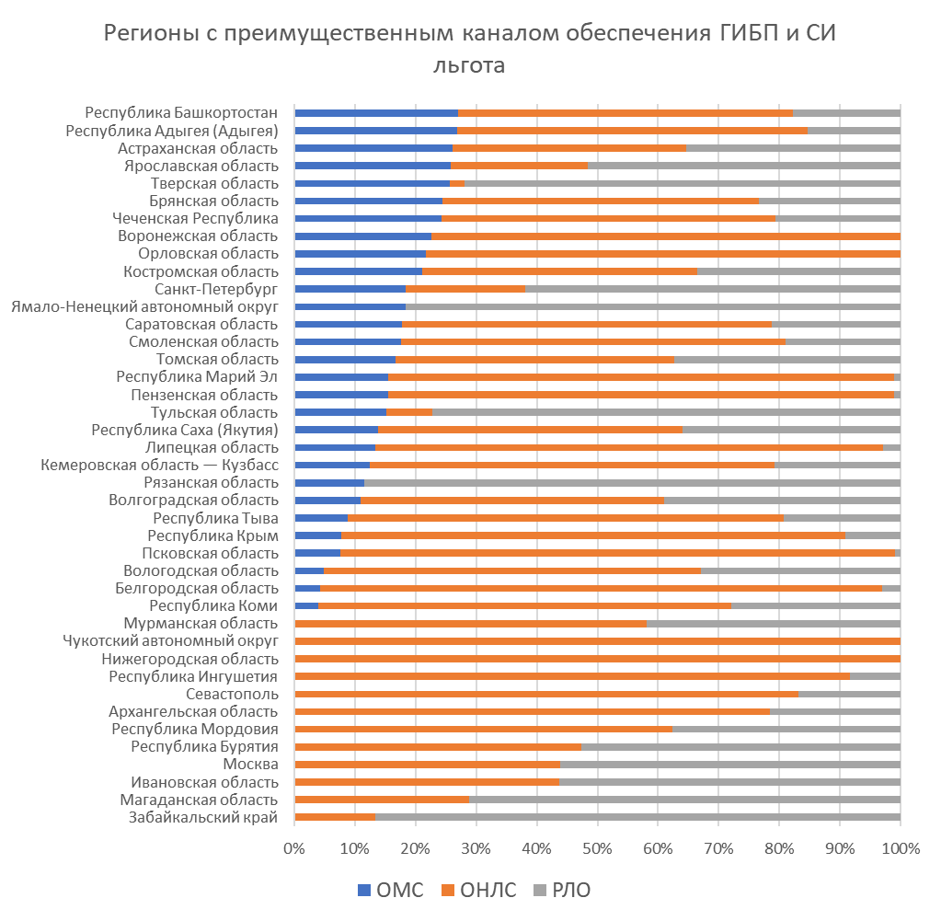
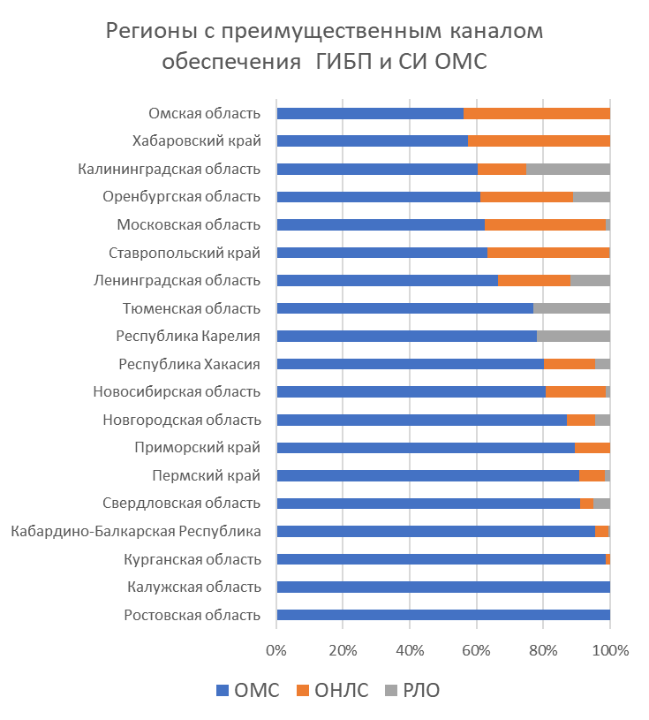
Региональные особенности распределения каналов применения ГИБП И СИ
По данным мониторинга РГ экспертного совета Профильной комиссии МЗ РФ по ревматологии
© Проектно-исследовательский институт внедрения социальных инициатив (ИВСИ) / Комплексные решения для нового времени

Slide 10
Анализ применения ГИБП И СИ у больных РЗ. Численность больных с РЗ получающих ГИБП и СИ к общему числу населения 2023 г ( на 100 000 населения)
население
Население на 100 000 получающих ГИБП и СИ
По данным мониторинга РГ экспертного совета Профильной комиссии МЗ РФ по ревматологии
© Проектно-исследовательский институт внедрения социальных инициатив (ИВСИ) / Комплексные решения для нового времени
Notes:
В настоящее время доступность современных методов терапии в значительной мере отличается в субъектах и не зависит от численности населения а в большей степени от организации и должного финансирования

Slide 11
Анализ применения ГИБП И СИ у больных РА. Доля больных с РА получающих ГИБП и СИ
к общему числу больных с РА 2023 г
12 субъектов >10%
29 субъектов > 5% <10%
По данным мониторинга РГ экспертного совета Профильной комиссии МЗ РФ по ревматологии
© Проектно-исследовательский институт внедрения социальных инициатив (ИВСИ) / Комплексные решения для нового времени
Notes:
Более половины субъектов не могут обеспечить уровень доступности ГИБП и Си более 5% при потребности в 15%.

Slide 12
ЭКОНОМИЧЕСКОЕ БРЕМЯ РЕВМАТИЧЕСКИХ ЗАБОЛЕВАНИЙ!
СКВ
РА
СПА
ПсА
ЭКОНОМИЧЕСКОЕ БРЕМЯ
~1 046 тыс./руб. в год
ЭКОНОМИЧЕСКОЕ БРЕМЯ
~518/1651² тыс./руб. в год
ЭКОНОМИЧЕСКОЕ БРЕМЯ
~488 тыс./руб. в год
ЭКОНОМИЧЕСКОЕ БРЕМЯ
с ПСА¹
~440 тыс./руб. в год
26 361 больных
ВУТ – 75
ЧГ - 0,9
Обеспечивается ГИБП и СИ - 5,3%
336 718 больных
ВУТ – 45
ЧГ - 0,55
Обеспечивается ГИБП и СИ - 5,8%
154 534 больных*
ВУТ – 30
ЧГ - 0,55
Обеспечивается ГИБП и СИ - 14,4%*
НЕ РАБОТАЮЩИЙ ИНВАЛИД с ПсА В ТРУДОСПОСОБНОМ ВОЗРАСТЕ
1580 тыс./руб. в год²
35%
уровень инвалидизации при недостаточной терапии
21%
(от 19,6 –до 23,7%)
уровень инвалидизации при недостаточной терапии
18%
уровень инвалидизации при недостаточной терапии
17,3%
(от 15,7 –до 19,4%)
уровень инвалидизации при недостаточной терапии
Лила АМ, Древаль РО, Инамова ОВ и др. Медико-экономический анализ влияния инвалидизации, ассоциированной с ревматическими заболеваниями, на экономику страны с учетом реализации пенсионной реформы. Современная ревматология. 2019 №4
Лила АМ, Древаль РО, Шипицын ВВ. Оценка организации медицинской помощи и лекарственного обеспечения при ревматических заболеваниях и социально-экономического бремени этих болезней в Российской Федерации. Современная ревматология. 2018;12(3):112–119.
Данные расчетов оценки экономического бремени РЗ Проектно-исследовательского Института внедрения социальных инициатив 2025
* С учетом больных псориатическим артритом которые кодируются как псориаз артропатический
© Проектно-исследовательский институт внедрения социальных инициатив (ИВСИ) / Комплексные решения для нового времени
Notes:
Высокий уровень инвалидизации – бремя для государства.

Slide 13
Особенности каналов применения ГИБП И СИ
ОМС
Обеспечение ГИБП и СИ независимо от статуса больного. Обеспечение по факту наличия медицинского показания
Возможность применения «тяжелых» ЛС в условиях КС/ДС
Необходимость частых госпитализаций больного. Расходование объемов ОМС.
Сложности логистики (доезда) больного в стационар особенно в субъектах с большими территориями
Неудобство применения таблетированных форм и п/к с высокой частотой применения
Несбалансированность возмещения затрат МО по тарифам КСГ
890 ПП/187 ФЗ
Приближение помощи к месту проживания
Удобство применения таблетированных препаратов и препаратов п\к введения
Обеспечение льготных категорий граждан. Наличие статуса инвалид. Неоднозначность трактовки положений 890 ПП.
Сложности применения препаратов в/в введения полученных по льготе
Трудности «прохождения» процедур получения льготы
+
+
+
+
-
-
-
-
-
-
-
РЕШЕНИЕ –ПОЛНОМОЧИЯ СУБЪЕКТА
© Проектно-исследовательский институт внедрения социальных инициатив (ИВСИ) / Комплексные решения для нового времени

Slide 14
СЛОЖНЫЕ ВОПРОСЫ!
Кадровый дефицит!
Ежегодный прирост потребности в финансировании за счет:
- Ежегодный прирост больных, в том числе нуждающихся в применении ГИБП и СИ. В среднем 10-12-15%
Ежегодный прирост больных нуждающихся в смене терапии по причине «ускользания эффекта» 10-15%
3. Дефицит региональных бюджетов.
4. Маршрутизация больных нуждающихся в терапии ГИБП и СИ
5. Ведение регистра и диспансерное наблюдение
6. Применение ГИБП и СИ в ОМС полученных по льготе (Сложности введения МНН в\в введения полученных по льготным каналам)
7. Сложности сохранения системности/регулярности применения циклической терапии в ОМС из-за проблем распределения финансов и объемов в МО
8. Различия подходов к понятию «инициация» и применения тарифа на инициацию
9. Сложности организации преемственности ведения больных и междисциплинарного подхода к терапии
10. Рассинхронизация процессов утверждения НПА. Проблемы включения новых МНН в ППГГ
11. Ограничения (несбалансированность) в системе возмещения затрат применения ГИБП и СИ в рамках круглосуточного и дневного стационаров
12. Телемедицина. Школы. И тд
© Проектно-исследовательский институт внедрения социальных инициатив (ИВСИ) / Комплексные решения для нового времени

